Slide 1
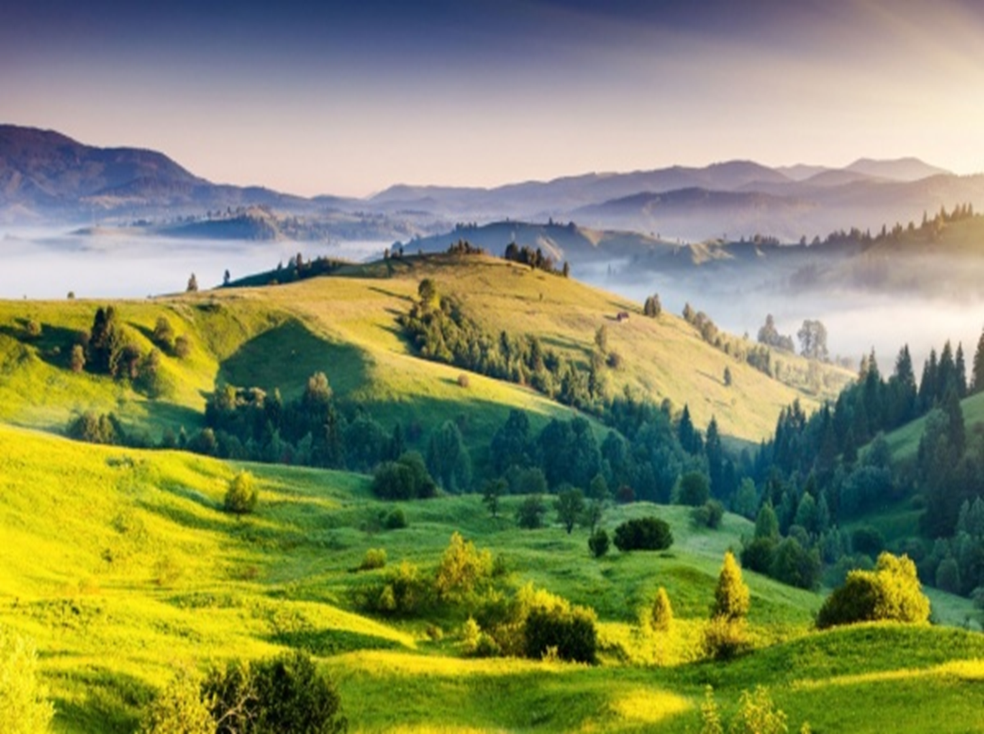

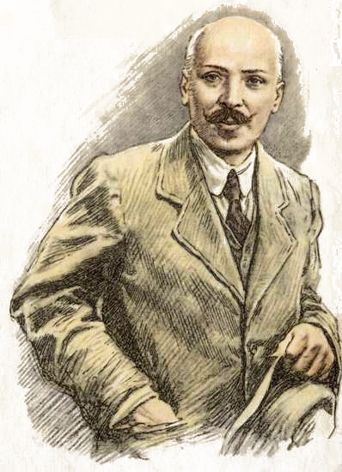

Мовні особливості в повісті М.Коцюбинського
«Тіні забутих предків

Slide 2

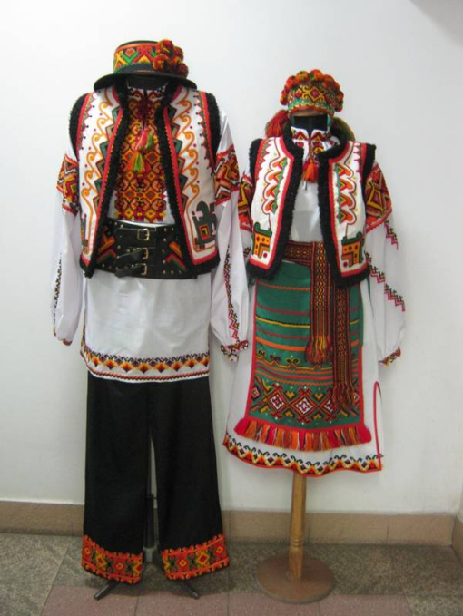
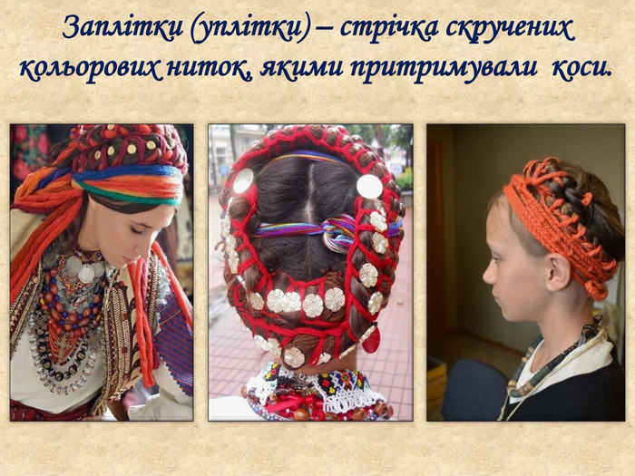
Назви одягу й прикрас
Гачі – штани. «Зимові товсті, сукняні штани, які могли бути чорного, білого або червоного кольору. Йойкнула челядь, кинулась одтягати, а вже людина з лицем червоним, як його гачі, тяла барткою ворога в голову, і похитнувся Іванів тато, як підтята смерека.»
Запаска – жіночий одяг у вигляді шматка тканини певного розміру (переважно вовняної), що використовується замість спідниці для обгортання стану поверх сорочки. «Запаска, як правило, ткалася з різнокольорових ниток. Мені неня купила нову запаску...»
Кептар – кептар виготовлявся з овечої шкіри, прикрашався кольоровою шкірою (софіяном) або кольоровими нитками. «Гуцульський кептар був коротким, до пояса. Краї кептаря обрамлені смушком із ягняти. Холодний вітер розправля крила і б'є ними в груди попід кептар.»
Кресаня – капелюх. У гуцулів – це капелюх з високо загнутими вгору краями, інша назва – венгерка. «Тепер Іван був уже леґінь, стрункий і міцний, як смерічка, мастив кучері маслом, носив високий черес і пишну кресаню.»
Лудіння – одяг, вбрання. «Правда, вона любила пишне лудіння, і немало десь піде грошей на шовкові хустки та дорогі згарди, але то байка!»
Черес – старовинний широкий шкіряний пояс, зшитий уздовж з двох складених разом ременів так, що мав усередині порожнину для грошей та інших цінних речей. «Тоді ватаг вийма з – за череса цілий жмуток дерев'яних колодок і починає читати.»
Заплітки – стрічка або пучок скручених кольорових ниток, які служили для заплітання в кінець коси, щоб зав'язати її і не дати розплітатися. «Марічка теж вже ходила в заплітках, а се значити мало, що вона вже готова й віддатись.»
Згарди – намисто з монет або хрестиків. «Вона і перше любила пишно вбратись, а тепер наче щось вступило в неї: навіть у будень носила шовкові хустки, дорогі писані мудро, блискучі дротяні запаски, а важкі згарди гнули їй шию.»

Slide 3
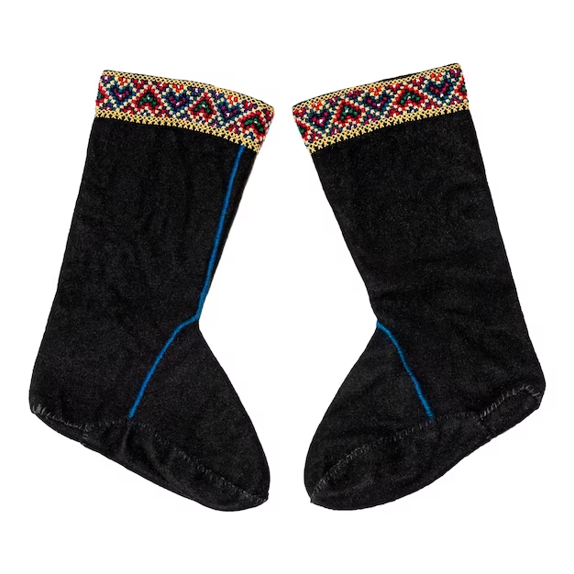
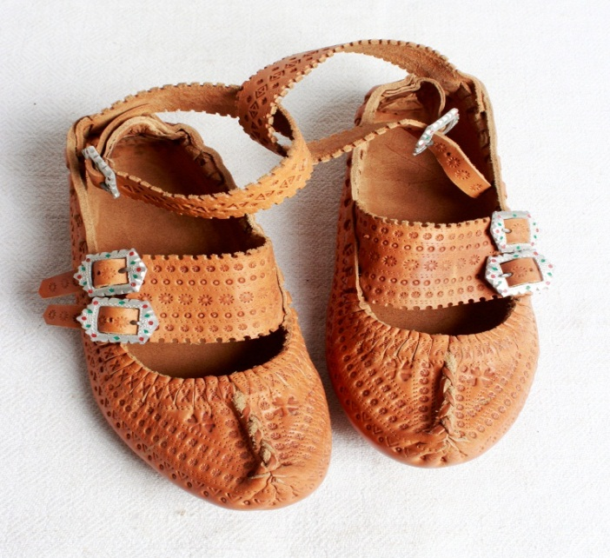
Назви взуття
Капчури – панчохи, пошиті із сукна й оздоблені вишивкою. Вони взувалися у постоли. «Мені неня купила нову запаску...! постоли...! мережані капчури…»
Постоли – м'яке селянське взуття з цілого шматка шкіри без пришивної підошви, яке, звичайно, носили з онучами, прив'язуючи до ніг мотузками (волоками). «Докинув у ватру смеріччя, поглянув на постоли, обсмикнув сорочку на собі і став до танцю.»

Slide 4
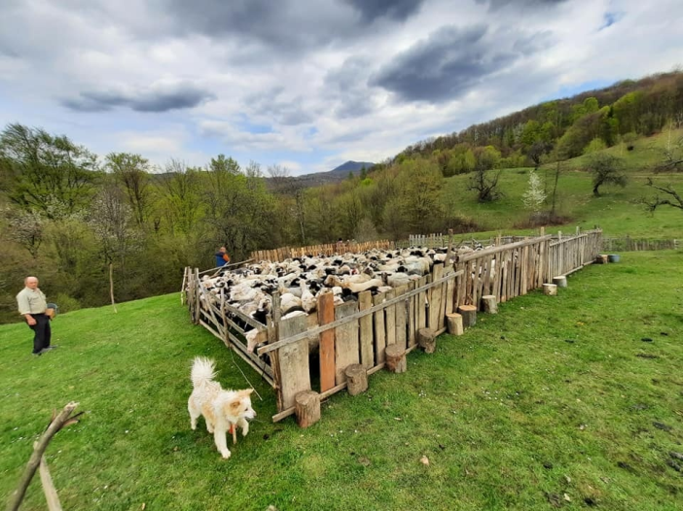
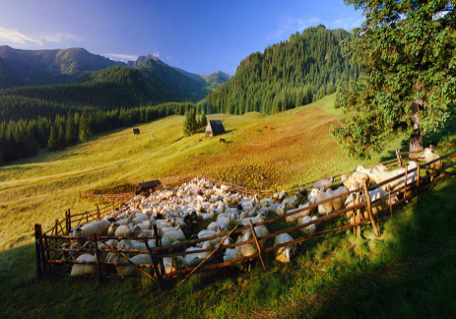
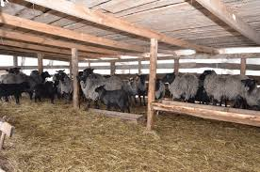
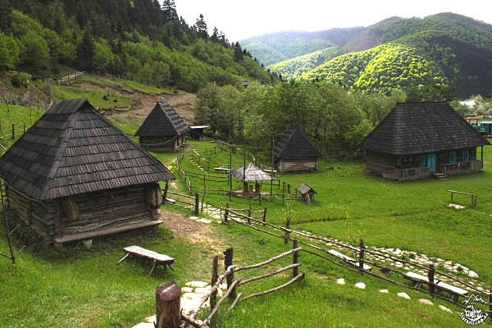
Будівлі та господарські споруди
Вориння – 1. Зрубаний тонкий довгий стовбур дерева або одна четвертина розколотого стовбура, що використовується для огорожі; жердина. 2. Загорожа з довгих жердин, прибитих до стовпців. «Нечутна ступають пастухи в постолах, котиться м'яко вовниста хвиля по полонині, а вітер почина грати на далекім воринні.»
Загорода – огороджена ділянка в господарстві, у полі для літнього утримання або ночівлі свійських тварин і птахів. «А коли і їх вже не стало, на засмучену полонину приволіклась мара та й нипа по стаї й загородах, чи не лишилось чого для неї.»
Кошара – загорода або хлів для овець, кіз; вівчарня. «Опустіли кошари.» У повісті вживається слово кошара тільки в першому значенні.
Курбало – більш глибоке місце. «Вони робили собі курбало у потоці, глибоке місце, і, роздягшись – бовтались в нім, як двоє лісних звірят, що не знають, що таке сором.»
Оборіг –повітка на чотирьох стовпах для зберігання сіна, збіжжя. «По далеких горбах самотіли тихі гуцульські осадки, вишневі од смерекового диму, яким прокурились гострі дошки оборогів з запашним сіном, а в долині кучерявий Черемош сердито поблискував сивиною та світив попід скелі недобрим зеленим вогнем.»
Осадок – оселя у гуцулів. «По далеких горбах самотіли тихі гуцульські осадки...»
Стая – 1. Житло гуцульських пастухів на полонинах. 2. Також приміщення для переробки молочних продуктів. «За горбком у долинці, де вітер не так дошкуляв, він знайшов стаю, закопчену димом.»
Струнка – відгороджене місце в кошарі, хлів для доїння овець. «Струнка – це вузьке загороджене місце у вигляді коридора шириною у вівцю, пристосування для доїння овець. Тільки й спочинку було, що під дашком у струнці під час доїння.»

Slide 5
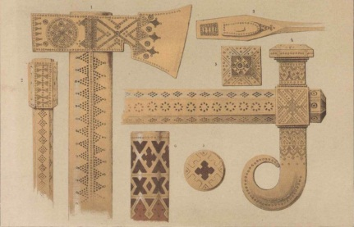
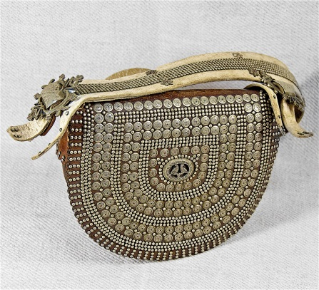
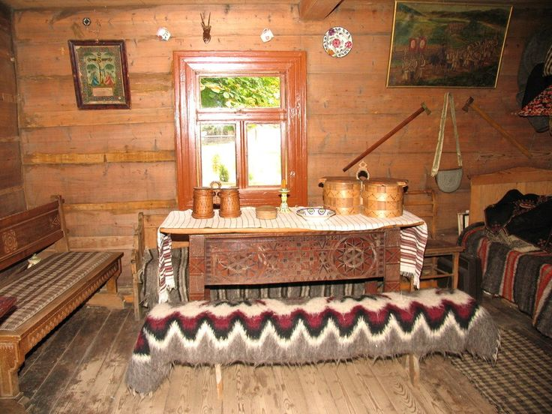
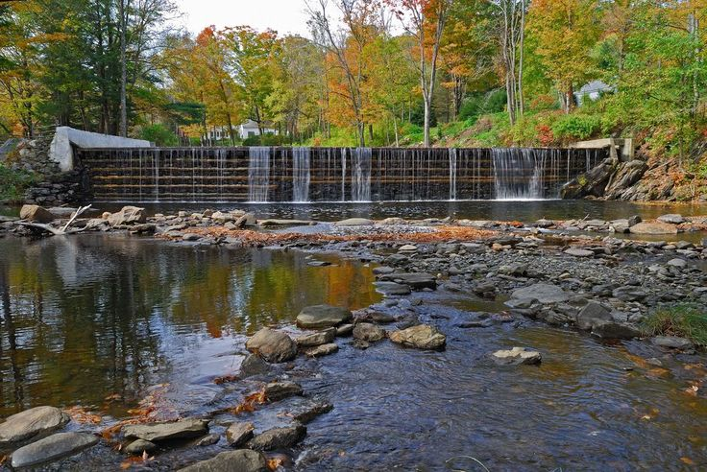
Назви предметів домашнього побуту
Бартка - маленька сокира. «Вітер гострий як наточена бартка, бив йому в груди, його дихання в одно зливалось із диханням гір, і гордість обняла Іванову душу.»
Топірець - 1. Сокира з довгим держаком, що використовувалась як зброя. 2. Сокира на довгому держаку, звичайно, прикрашена інкрустацією, різьбленням. «Іван зігнувся, чекаючи смерті, та Юра вгамував свою лють на бігу і гарним величезним рухом одкинув свій топірець.»
Тобівка - гуцульська шкіряна торба з орнаментом, яку носять на ремені через плече. «Обличчя схилились до облич, тепле дихання мішалось з диханням, упрілі чола ловили у себе блиск смертельного світла, що запалило мінливі вогні на дротяних запасках, на чересах та тобівках.»
Лавиця - дошка (або кілька дощечок) на стояках (іноді прикріплена до стіни), на яку сідають або кладуть, ставлять що – небудь; ослін. «І завів Івана до стаї, де од порожніх бербениць, путин та голих лавиць йшов запах пустки.»
Кашиця - дерев'яна або кам'яна загата по берегах гірської річки для захисту берегів від розмивання. «Мусило ж прибитись десь до кашиці, десь люди мали його спіймати.»

Slide 6
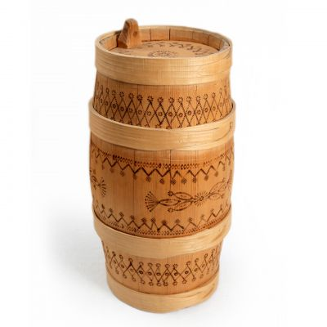
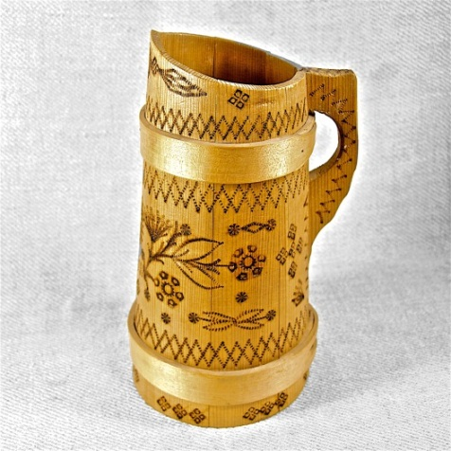
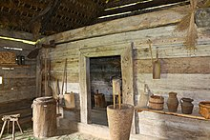
Назви посуду
Барильця - невеличка посудина для рідини, найчастіше з дерева, з двома днищами і опуклими стінами, стягнутими обручами. «Нові бербениці й барильця німують в кутку, хоч тільки занукай до них – і обізветься голос, що там жив.»
Коновка - металева або дерев'яна посудина з дужкою для носіння і зберігання води тощо заввишки приблизно 50 сантиметрів, діаметр дна ширший від верха, з дерев'яним вухом. «Коло такого поточка якась добра душа лишала горнятко або коновочку гуслянки.»
Начиння - 1.Знаряддя праці, що необхідні для виконання будь – якої роботи.2. Господарські речі, які служать для приготування, подачі, зберігання їжі, напоїв; посуд. «Ватаг сидить серед свого начиння, як батько серед дітей.» У повісті "Тіні забутих предків" М.Коцюбинський використовує начиння в другому значенні.

Slide 7
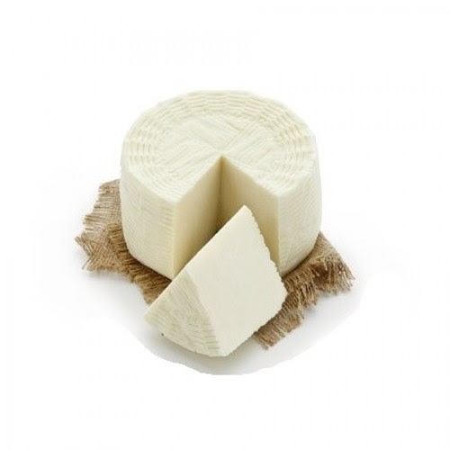
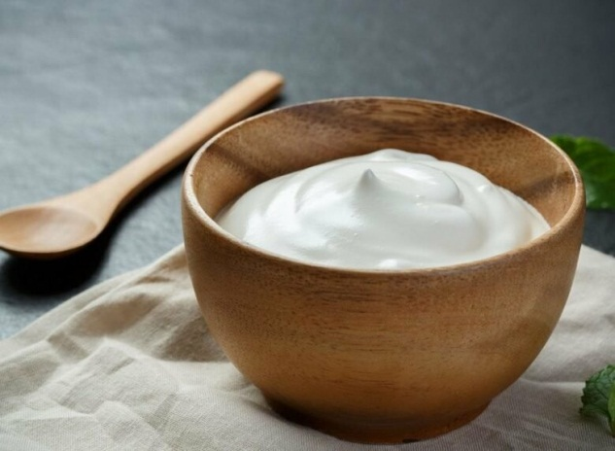
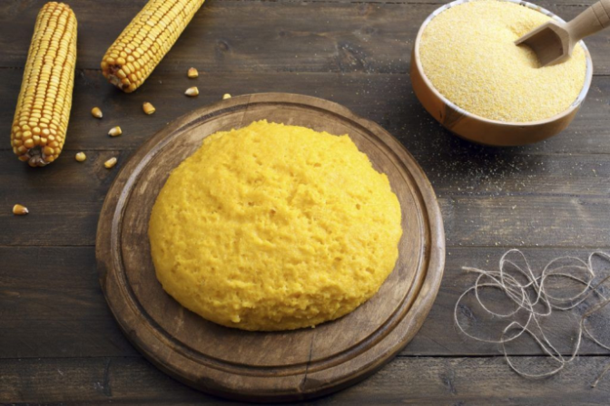
Назви їжі та продуктів харчування
Бринза – сир з овечого молока. Бринза може виготовлятися з овечого, коров'ячого, козячого молока, фактично – це будз, перетертий у певній пропорції з сіллю. Бринза зберігалася довго і була придатна для зберігання протягом року. «Потому всі разом пили за здоров'я маржинки, гості набирали у бербениці бринзи та в мирності знову спускались в долини.»
Будз – свіжий овечий сир. Будз виготовляється з коров'ячого молока, овечого та козячого. «Все воно – чорні лавки і стіни, ватра і дим, будз, бербениці і жентиця, – все воно близьке і рідне, на всьому спочила його тепла рука.»
Гуслянка – кисляк з пареного молока, це кип'ячене молоко, квашене за спеціальною технологією, яке могло довго зберігатись і було придатне для споживання навіть через кілька місяців. Засідали за мережаний стіл, тяжкі в своїм овечім убранні, і споживали вкупі свіжу кулешу та гуслянку гостру, од якої облазив язик.
Кулеша – страва з кукурудзяного борошна. Споживають кулешу з молочними або м'ясними продуктами. Вживають і замість хліба. «Тоді зійшлись до стаї всі вівчарі і сіли біля живого вогню, щоб в мирності з 'їсти свою першу полонинську кулешу.»

Slide 8
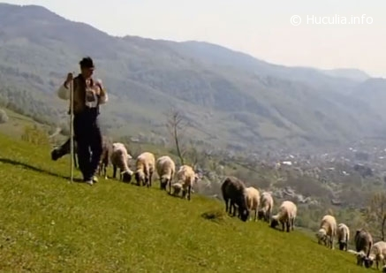
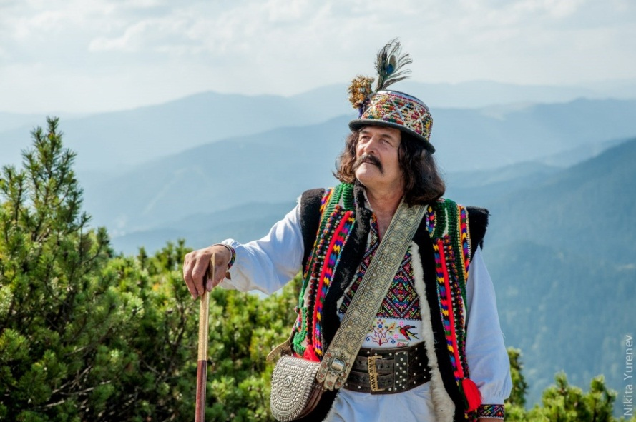
Назви професій та занять
Бовгар – пастух волів. «Бовгар сперся в задумі на довгу трембіту.»
Ватаг – 1.Той, хто керує ватагою; ватажок. 2. Старший чабан. «Ватаг занятий був добуванням живого вогню.»
Козар – пастух кіз. «Біля нього – чорний пелехатий козар, що за кожним словом клене, а там, ще вівчарі.»
Спузар – пастух, в обов'язок якого входить підтримувати вогонь, заготовляти дрова, носити воду, це на Гуцульщині своєрідний полонинський слуга. «– Ні, я спузар, – одкрив зуби Микола, – маю пильнувати ватри, аби не згасла через все літо, бо була б біда!..»
Градівник – чародій, який "вміє" відвертати град. «Він був як бог, знаючий і сильний, той градівник і мольфар.»
Мольфар – чарівник. «Юра – мольфар стояв по той бік вориння і дивився на неї.»

Slide 9
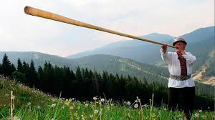
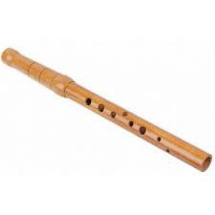
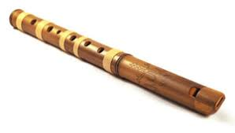
Назви музичних інструментів
Трембіта - гуцульський народний духовий музичний інструмент у вигляді довгої дерев'яної труби без вентилів і клапанів. «Раптом до вуха долітає давно жданий поклик трембіти.»
Флояра - басова сопілка – зубівка, майже метрової довжини, поширена на Гуцульщині. «Наш Федір зробив си таку файну флояру...та й як заграє...»
Денцівка - музичний інструмент типу сопілки. «З досадою кидав денцівку і слухав інших мелодій, що жили в ньому, неясні і невловимі.»

Slide 10
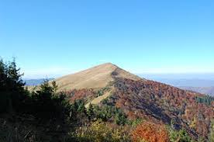
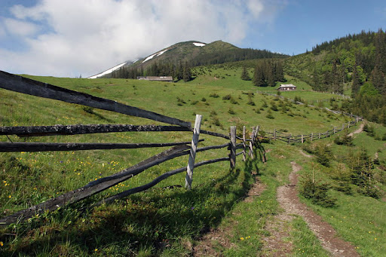
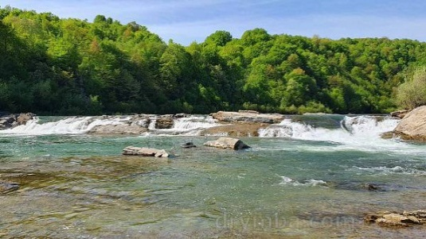
Мікротопоніми
Ґрунь - 1. Вершина гори. 2. Гора з пологою вершиною. «Одного разу він покинув свої корови і подряпався на самий грунь (верх).»
Кичера - гора, вкрита лісом, крім вершини або гостроверха гора. «Не знати, чи то вічний шум Черемошу і скарги гірських потоків, що сповняли самотню хату на високій кичері, чи сум чорних смерекових лісів лякав дитину, тільки Іван все плакав, кричав по ночах, погано ріс і дивився на неню таким глибоким, старече розумним зором, що мати в тривозі одвертала од нього очі.»
Царинка - 1. Околиця, край села. 2. Місцевість за селом, де пастух збирає худобу; вигін. 3. Необроблюване, поросле травами поле. 4. Засіяне поле, посіви; лан. 5. Невеличка лука при садибі, в горах або в лісі, призначена для сінокосу. «3відси дивився на гори, близькі й далекі верхи, що голубіли на небі, на смерекові чорні ліси з їх синім диханням, на ясну зелень царинок, що, мов дзеркало блищали в рамах дерев.»
Плай - стежка в горах або стежка пологою вершиною гори. «Ліси ще дихали холодками, гірські води шуміли по скоках, а плай радісно підіймався угору поміж воринням.»
Суточки - обгороджені гірські стежки, що ведуть від дороги додому. «Сідлались коні, і суточками зеленим верхом ішов пишний похід та закосичував плай гейби червоним маком.»
Крутіж - коловорот, водоверть, тобто місце у річці, морі з круговим рухом води, що утворюється внаслідок дії протилежних течій. «Зразу його тягло скочити з скелі у крутіж: "На, жери і мене! "»
Зарінок - 1.Пологий берег річки, вкритий рінню. 2. Рівне місце біля річки, поросле травою. «Його вже витягли на зарінок, але він не пізнав в ньому Марічки.»

Slide 11

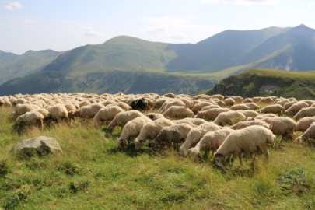
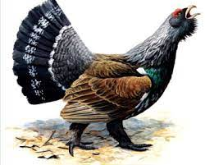
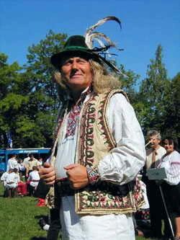
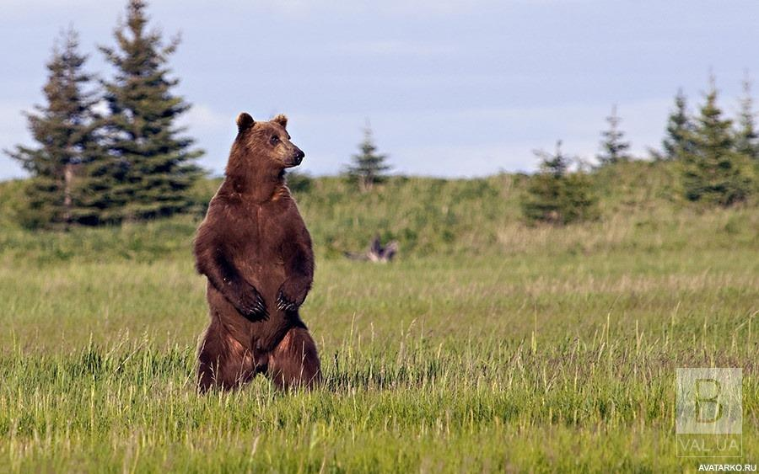
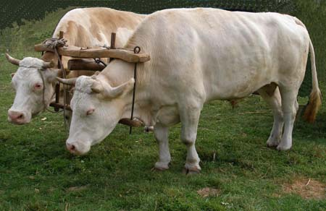
Назви тварин
Ботей – отара. «Поглядаючи на овечки, що блеяли в загородах, на свій писаний ботей (стадо, отара), на корови, що дзвонили та рули по випасах в лісі, – він не журився.»
Готури – глухар. «Пусто й дико на тих лісових кладовищах, забутих богом і людьми, де лиш готури гутіли та вились гадюки.»
Вуйко – 1. Дядько по матері, брат батька або матері. 2. Про чоловіка старшого віком. 3. Переносне значення – ведмідь. «Вниз западалися потоки, куди не ступала людська нога, де плекався тільки бурий ведмідь, страшний ворог маржини – "вуйко".»
Маржина – худоба. «Всякі злі духи заповнюють скелі, провалля, хати й загороди та чигають на християнина або маржину, щоб зробити їм шкоду.»
Худібка – свійські сільськогосподарські тварини. «Завтра приженуть нам худібку, коли б допоміг пан – біг усю людям віддати, – обізвавсь ватаг і розповів, що Іван має робити.»

Slide 12
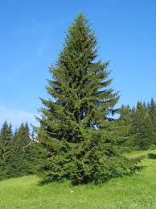
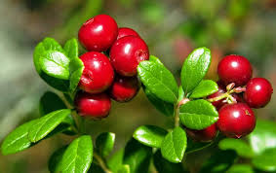
Назви рослин
Гаджуга – смерека. «Котивсь зеленими царинками, маленький і білий, наче банька кульбаби, безстрашно забирався у темний ліс, де гаджуги кивали над ним галузками, як ведмідь лабами.»
Смерека – багаторічне вічнозелене хвойне дерево з конусоподібною кроною, ялина звичайна. «З-за галузки смереки виглядали зажурені гори, напоєні сумом тіней од хмар, що все стирали бліду усмішку царинок.»
Гогози – рослина і ягода – брусниця. «Знаходив ожини, гогози, пив воду з потоків і тим живився.»

Slide 13
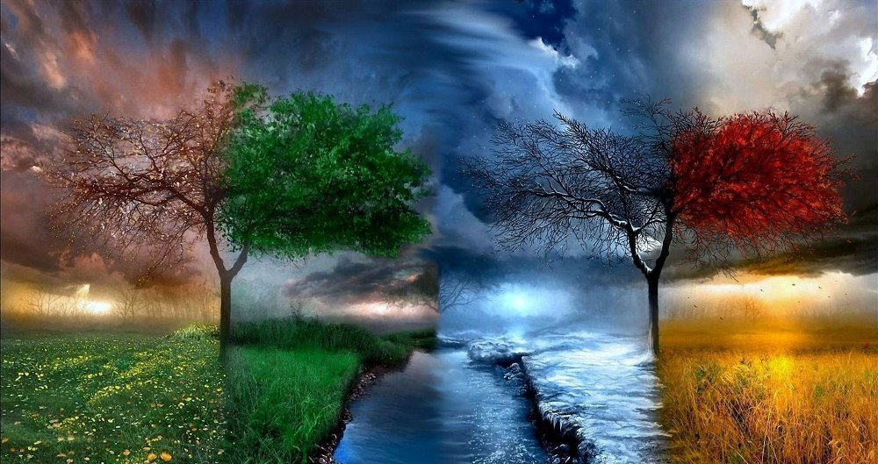
Пори року
Первовік - початок віків, найдавніший час. «– З первовіку не було гір, лише вода... Така вода, гейби, море без берегів.»
Петрівка - піст перед Петровим днем, православним церковним святом на честь апостолів Петра і Павла. «У Петрівку упали зими – і то такі тяжкії, що три дні не сходив сніг.»

Slide 14
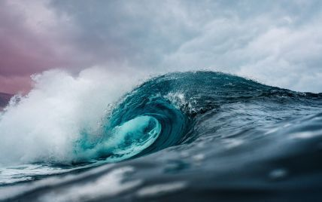
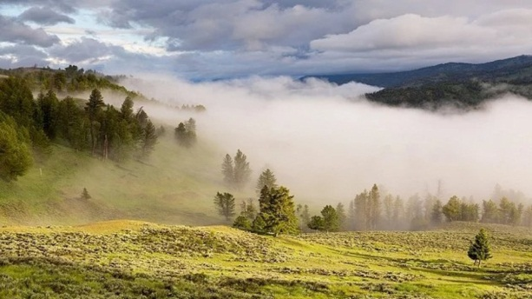
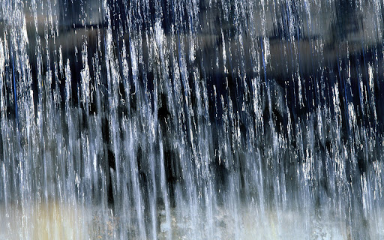
Явища природи
Габа - хвиля. «Марічку несла річка, а люди дивилися, як крутять нею габи, чули крики й благання і не могли врятувати.»
Негура - туман. «Часто негура заставала вівці у полонині.»
Плова - злива (переважно з буревієм). «Б'ють плови весняні. Ричать громом гірські верхи – і дух злого холодом віє од Чорногори ... а тут раптом з'являється сонце – праве боже лице – і вже дзвенить у коси, що кладуть сіно у поліг.»

Slide 15
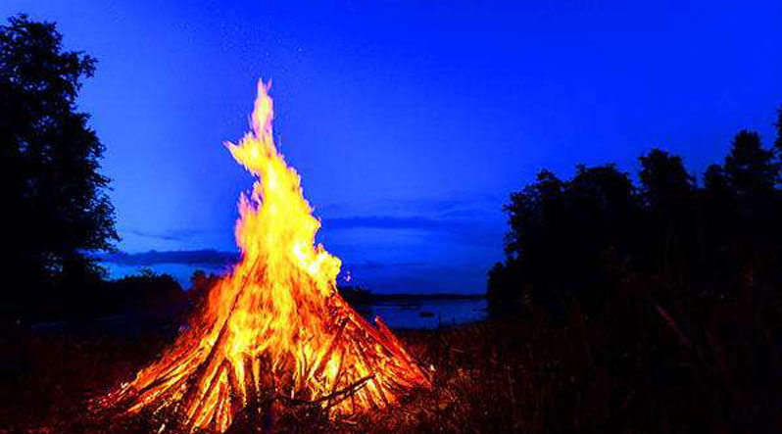
Назви вогню
Ватра – вогнище, багаття. «Ніжно дзвеніла над ним хвоя смерек, змішавшись з шумом ріки, сонце налляло злотом глибоку долину, зазеленило трави, десь курився синій димок од ватри, з-за /греця оксамитовим гулом котився грім.»
Грань - жар. «Весела грань сміється до Івана з – під важкого накладу і раптом щезне.»

Slide 16

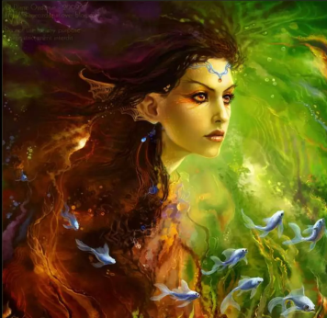
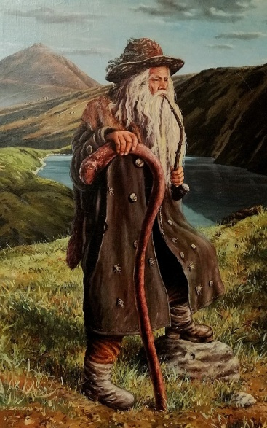
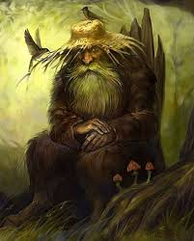
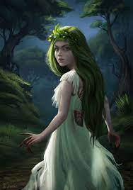
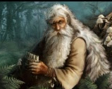
Демонологічні назви
Бісиця - уявна надприродна істота, що втілює зло і, звичайно, зображується у вигляді людини з козячими ногами, хвостом і ріжками; злий дух, чорт, диявол, сатана. В гуцульській демонології бісиця – це надприродна істота жіночої статі, те саме, що біс, але жіночого роду, чортова жінка. «Не "сокотилася" баба при злогах, не обкурила десь хати, не засвітила свічки – і хитра бісиця встигла обміняти її дитину на своє бісеня.»
Бісеня – «Дитина біса... і хитра бісиця встигла обміняти її дитину на своє бісеня.»
Чугайстир - лісовий добродушний дух чоловічого роду, всіх зустрічних викликає на танець. «Чугайстир сів на пеньок, обтрусився з сухого листу і простяг до вогню ноги.»
Щезник - злий дух; лісовик. «Сидів прикутий на місці і німо кричав од холодного жаху, а коли врешті видобув голос, щезник звинувся і пропав раптом у скелі, а цапи обернулися в коріння дерев, повалених вітром.»
Арідник - злий дух; чорт, дідько. «Знав, що на світі панує нечиста сила, що арідник (злий дух) править усім, що в лісах повно лісовиків, які пасуть там свою маржинку: оленів, зайців і серн; що там блукає веселий чугайстир, який зараз просить стрічного в танець та роздирає нявки; що живе в лісі голос сокири.»
Нявка - мавка. «Він бачив перед собою Марічку, але йому дивно, бо він разом з тим знає, що то не Марічка, а нявка.»

Slide 17

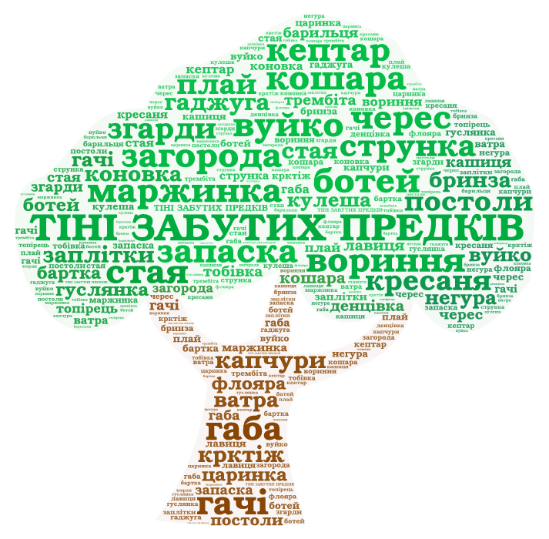

Slide 18

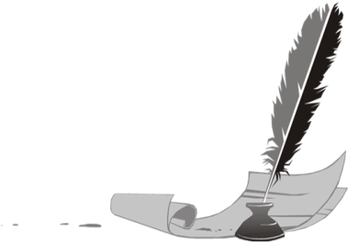
Діалектизми в повісті «Тіні забутих предків»
Б | А | С | Т | Р | Е | М | Б | І | Т | А | К
В | А | Т | Р | А | К | И | Ч | Е | Р | А | О
У | Б | О | Т | Е | Й | Ц | У | П | Н | Л | Ш
Й | П | Б | Т | С | П | І | В | А | Н | К | А
К | Д | І | К | О | Н | О | В | К | А | А | Р
О | Ф | В | М | З | Й | К | Т | Б | Ю | Ш | А
Ц | Н | К | А | П | Ч | У | Р | И | У | И | Ш
П | Е | А | Р | Л | О | Л | А | В | И | Ц | Я
Е | Г | Б | Ж | А | Г | Е | Й | О | А | Я | Д
Г | У | Ю | И | Й | А | Ш | Р | Д | Г | Ч | Х
Х | Р | І | Н | З | Б | А | Р | Т | К | А | Ю
Я | А | Н | А | О | А | Ф | Л | О | Я | Р | А

